Slide 1
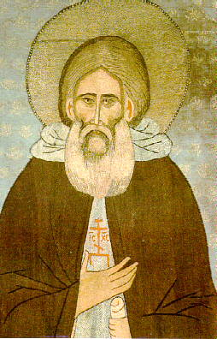
Сергий Радонежский
Авторы:
Гончарова Анна
МБОУСОШ №6 г. Боготол
Руководитель:
Моисеева И.Г.
Учитель истории и обществознания

Slide 2
Проблема духовности была и остается актуальной во все времена. Поиск путей, обеспечивающих высокий духовный настрой, характерен для всего человечества в целом и в особенности для русского народа. Это объясняется прежде всего разноплановой историей Руси, постоянно подвергавшейся различным катаклизмам: военным, политическим, духовным...
Данная проблема особенно актуальна в наше время которое испытывает острый дефицит духовности, нравственности, чистых и искренних человеческих чувств.

Slide 3
Методы исследования, использованные в работе:
-изучение источников по истории отечества, Жития Сергия Радонежского;
-изучение теоретических позиций разных авторов по отношению к историческим личностям;
-сравнительный анализ отношения различных авторов к личности Сергия Радонежского;
-поиск путей объективной оценки личности Сергия Радонежского;

Slide 4
В результате анализа исторического материала нами были сделаны выводы, вот некоторые из них:
-политические перемены, внесенные личным влиянием, приводят к изменению нравственного духа народа, как отражению тех идей, которые несет личность (лидер);
-без заботы о нравственном облике народа, он не в состоянии сам поддерживать его на постоянной высоте.

Slide 5
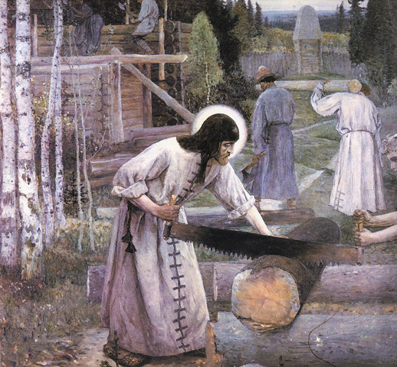
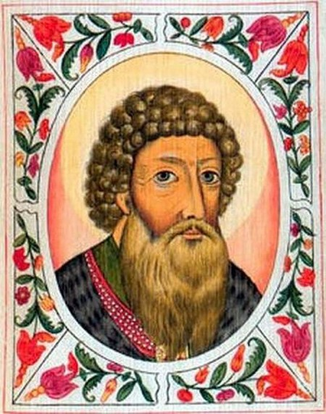
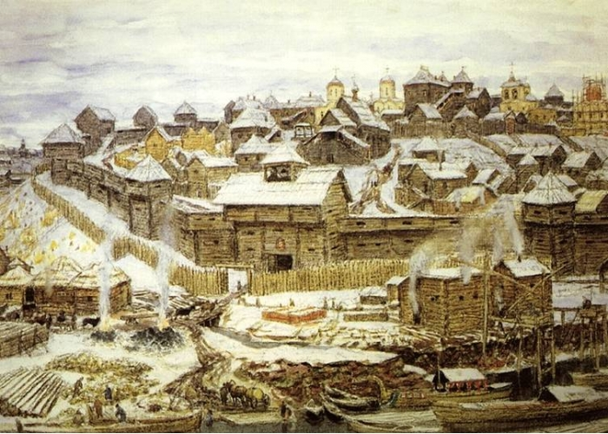
Глава 1

Slide 6
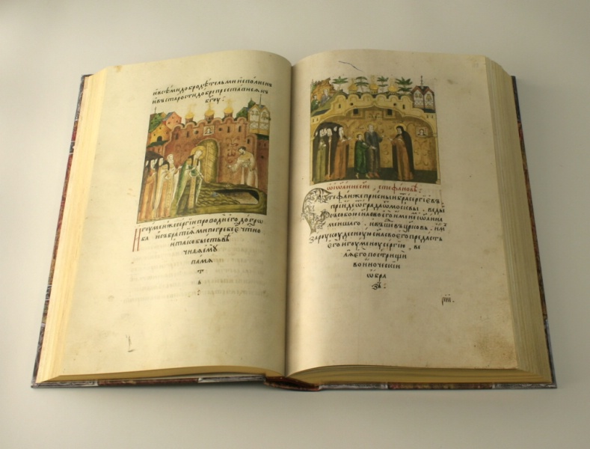
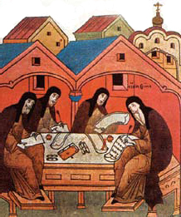
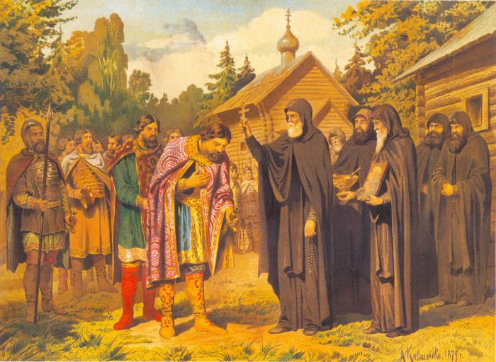

Slide 7
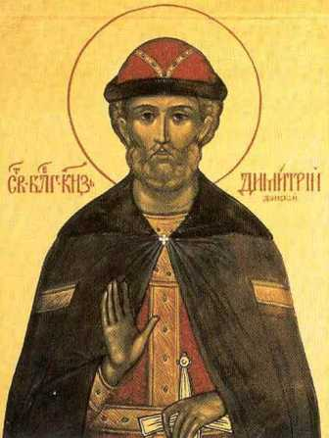
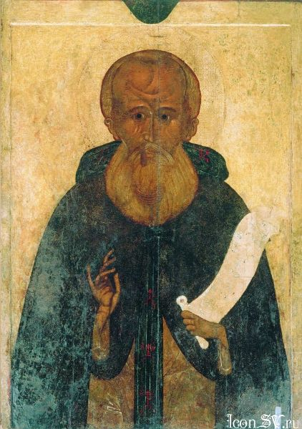

Slide 8
Спасибо за внимание!
Ваши вопросы.

